Slide 1
Методы поиска
Лекция 14
Тема 12: Поиск и сортировка

Slide 2
Поиск
Задача: необходимо найти в структуре данных элемент, ключ которого совпадает с заданным
Алгоритм поиска – алгоритм, который в заданной структуре данных ищет элемент с заданным ключом
Результат – сама запись или указатель на нее
В некоторых ситуациях результатом работы алгоритма поиска будет добавление новой записи в случае, если поиск по заданному ключу завершился неудачей

Slide 3
Классификация
По расположению в памяти структуры данных:
Внутренний поиск – поиск, при котором вся структура данных расположена в памяти
Внешний поиск – поиск, при котором часть структуры данных располагается во внешней памяти
По способу воздействия на структуру данных:
Статический поиск – поиск, при котором содержимое структуры данных не меняется
Динамический поиск – поиск, в процессе которого структура данных может изменяться – добавляться или удаляться элементы
По способу использования ключей:
Использование самих ключей
Использование образов ключей

Slide 4
Поиск в структурах
Структура | Вычислительная сложность операции поиска
Стек, очередь, списки | O(n)
Таблица с прямой адресацией | O(1)
Хеш-таблицы | O(1) ... O(n)
Бинарное дерево поиска | O(h) = O(log n) ... O(n)
Сбалансированные деревья | O(h) = O(log n)
В-дерево | O(th)=O(tlog n)

Slide 5
Методы поиска
Поиск в последовательно организованных структурах с прямым доступом:
Линейный поиск
Бинарный поиск
Экспоненциальный поиск (от края)
Интерполяционный поиск

Slide 6
Задача поиска
Имеется последовательность из n чисел A=(a₁, a₂, ..., a_{n}) и значение x
Необходимо найти индекс i :x=A[i]
Результат: i или NIL, при отсутствии x в A

Slide 7

Линейный поиск
Последовательное сканирование массива
Deterministic-Search(A,x)
1 i=1
2 while i≤A.length
3 if x==A[i]
4 return i
5 i=i+1
6 return NIL
Поиск 181, результат 6
O(n)

Slide 8
Бинарный поиск
Отсортированная последовательность
A=(a₁, a₂, ..., a_{n}): a₁ ≤ a₂ ≤ ... ≤ a_{n}
Сравнение среднего элемента
Искомый ключ больше – поиск в правой половине
Искомый ключ меньше – поиск в левой половине
Результат: i или NIL, при отсутствии x в A
Поиск 100, результат NIL

Slide 9
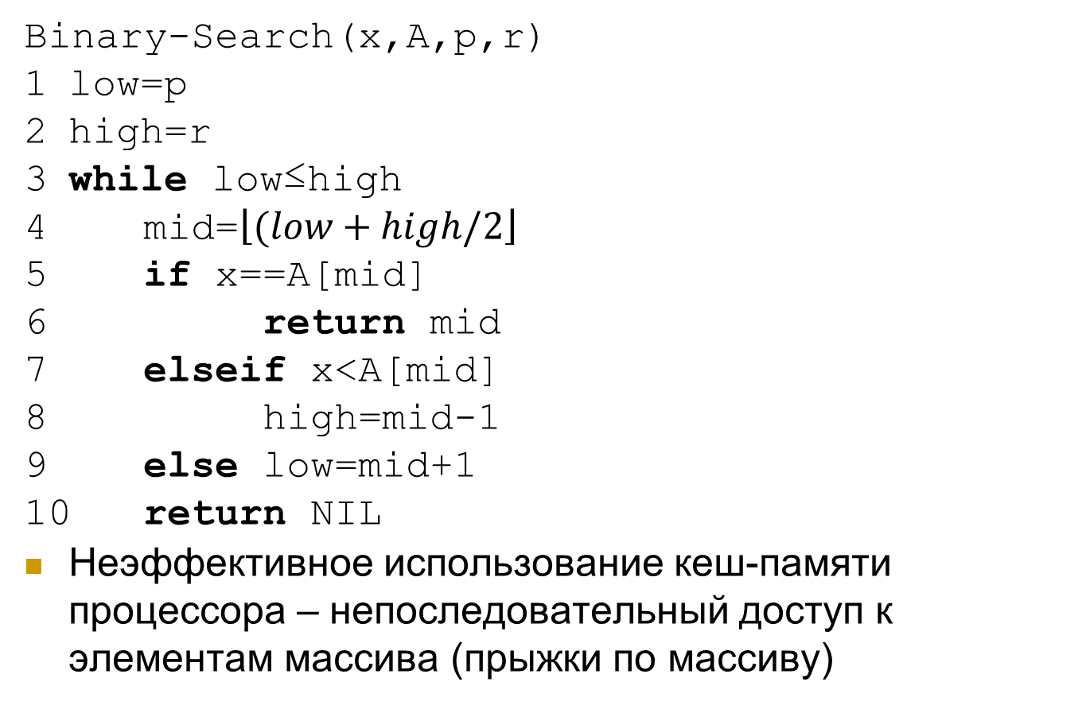
Бинарный поиск
Binary-Search(x,A,p,r)
1 low=p
2 high=r
3 while low≤high
4 mid=$\left\lfloor (low+high/2\right\rfloor$
5 if x==A[mid]
6 return mid
7 elseif x<A[mid]
8 high=mid-1
9 else low=mid+1
10 return NIL
Неэффективное использование кеш-памяти процессора – непоследовательный доступ к элементам массива (прыжки по массиву)
O(log₂n)

Slide 10
Экспоненциальный поиск (от края)
Проверяем ключи 1, 2, 4, 8, 16,... 2^{i}, i=0.. log₂n
Проверяем пока не найдем A[2^{i}]>x
Ищем бинарным поиском в диапазоне 2^{i-1}, ..., 2^{i}
Exponential-Search(x,A)
1 bound=1
2 while bound<A.length и A[bound]<x
3 bound=2*bound
4 if bound==1
5 if A[1]==x
6 return 1
7 else return NIL
8 return Binary-Search(x,A,bound/2,min(bound,A.length))
Поиск 31, результат 12
O(log₂n)+O(log₂n)=O(log₂n)

Slide 11
Интерполяционный поиск
A – возрастающая последовательность близкая к арифметической прогрессии
Пример – поиск слова в словаре человеком
Вряд ли будет использовать бинарный или экспоненциальный
Первый раз откроет на странице пропорционально расположению первой буквы слова в алфавите (А – начало, М – середина, Я – конец)
Далее – учитывая насколько текущая страница, смещена относительно цели поиска.
Имеется предположение о примерном расположении ключей

Slide 12
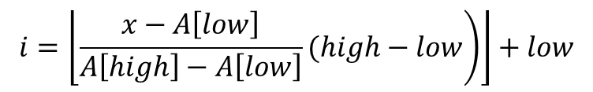
Интерполяционный поиск
Поиск ключа x между элементами A[low] и A[high]
Сравнение x и A[i], где
При совпадении – успешное завершение поиска
В противном случае поиск продолжается либо слева (high=i-1), либо справа (low=i+1), при этом i пересчитывается
Ищем пока не найден элемент или low=high
Предпочтительнее бинарного поиска:
Б.п. за 1 шаг n → n/2
И.п. за 1 шаг n→ √n
Вычислительная сложность: O(log₂(log₂n))
Целесообразно использование при очень больших n (внешний поиск)
$$i=\left\lfloor \left.\frac{x−A\left[low\right]}{A\left[high\right]−A\left[low\right]}(high−low\right)\right\rfloor +low$$

Slide 13
Поиск в неотсортированном массиве
Периодический поиск в неотсортированном массиве
Вариант 1 («в лоб») O(n)
Линейный поиск – каждый раз O(n)
Вариант 2 – в среднем O(log n)
Однократная сортировка массива (O(nlogn) или O(n+k)
Бинарный или экспоненциальный поиск за O(log n)

Slide 14
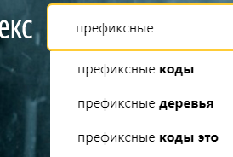
Префиксные деревья (Trie)
Префиксное дерево (цифровое дерево) – это структура данных для реализации словаря (ассоциативного массива), ключами которого являются строки
Луч – получение : trie – retrieval
Применение:
Поиск строк и строк на основании префикса
Предиктивный ввод текста – поиск возможных завершений строк (рисунок)
Автозавершение слов в текстовых редакторах;
Проверка правописания
Автоматическая расстановка переносов и т.д.

Slide 15
Лексикографическое сравнение
Строки a=a₀a₁...a_{p}, b=b₀b₁...b_{q} : a_{i} и b_{j} принадлежат некоторому упорядоченному множеству
Строка a лексикографически меньше строки b, если выполняется одно из двух условий:
1) существует целое j: 0 ≤ j ≤ min(p,q), такое что a_{i}=b_{i} для всех i=0,1,..., j-1 и a_{j} < b_{j} (до некоторого j символы совпадают)
2) p<q и a_{i}=b_{i} для всех i=0,1,...,p
Пример для битовых строк:
10100 < 10110 (правило 1, j=3)
10100 < 101000 (правило 2)
Лексикографическое сравнение позволяет упорядочивать слова в словаре

Slide 16
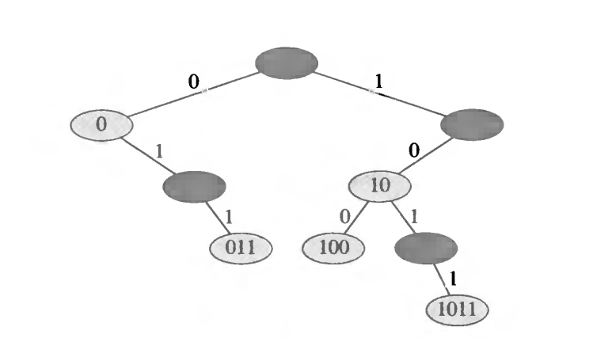
Префиксные деревья
Пример для битовых строк
(алфавит{0,1})
При поиске ключа на глубине i мы переходим к левому потомку, если a_{i}=0 и к правому, если a_{i}=1
Не все узлы содержат ключи
Поиск строки длиной m – высота узла с ключом, O(m)
Построение дерева для множества строк суммарной длиной n – O(n)
Дерево позволяет произвести лексикографическую сортировку строк: обход CLR : 0, 011, 10, 100, 1011

Slide 17
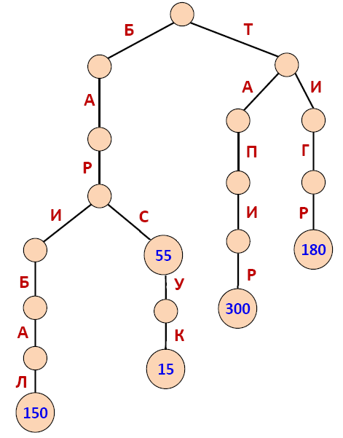
Префиксные деревья
В общем случае максимальное количество дочерних узлов для строк алфавита A={a₁, a₂, ..., a_{d}} это мощность алфавита d
За каждым ребром к дочернему узлу закрепляется символ алфавита
Нет необходимости хранить ключи в узлах – последовательность ребер
(c₁, c₂, ..., c_{m}) и есть ключ
Узел хранит только сопутствующие данные, если их нет, то это вспомогательный узел для поддержания структуры дерева

Slide 18
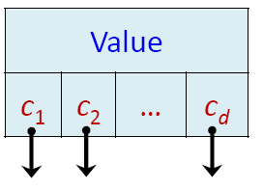
Префиксные деревья
Хранение указателей на дочерние узлы
Массив (индекс – порядковый номер символа)
Вычислительная сложность O(1)
Память O(d)
Связный список
Вычислительная сложность O(d)
Память O(x), x – количество дочерних узлов данного узла
Сбалансированное дерево
Вычислительная сложность O(log d)
Память O(x)

Slide 19
Префиксные деревья
Сложность основных операций
Зависит от длины ключа m (высота узла – количество шагов от корня к узлу)
Зависит от мощности алфавита d – выбор вариантов потомков в узле
Операция | Префиксное дерево |  |  | Сбалансированное дерево поиска | Хеш-таблица с разрешением колизий цепочками
 | Связный список | Массив | Сбалансированное дерево поиска
Поиск | O(md) | O(m) | O(mlog d) | O(mlog n) | O(m+nm)
Вставка | O(md) | O(m) | O(mlog d) | O(mlog n) | O(m+n)
Удаление | O(md) | O(m) | O(mlog d) | O(mlog n) | O(m+nm)
Min | O(h) | O(h) | O(h) | O(log n) | O(H+nm)
Max | O(h) | O(h) | O(h) | O(log n) | O(H+nm)
Max* | O(hd) | O(hd) | O(hlog d) | O(log n) | O(H+nm)
Min* | O(hd) | O(hd) | O(hlogd) | O(log n) | O(H+nm)
* - неупорядоченное дерево
m – длина ключа
d – количество символов в алфавите
n – количество элементов в словаре
H – размер хеш-таблицы

Slide 20
Префиксные деревья
Достоинства
Время поиска не зависит от количества элементов в словаре, а зависит от длины ключа и мощности алфавита
Для хранения ключей не используется дополнительная память (ключи не хранятся в узлах)
Отсутствуют коллизии
Обход реализован в упорядоченной последовательности

Slide 21
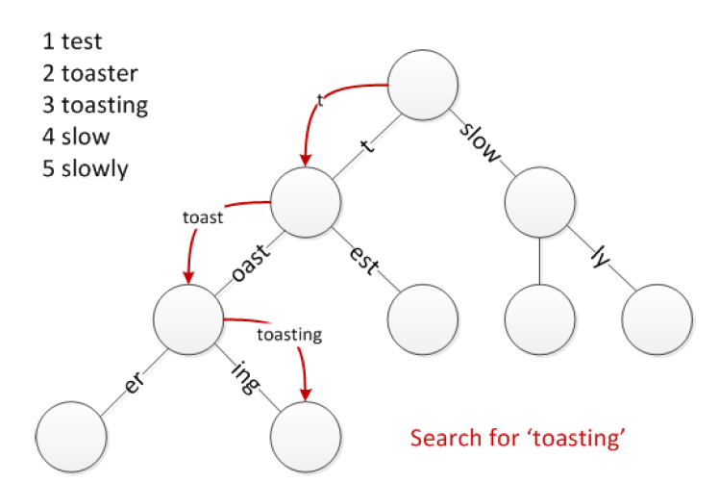
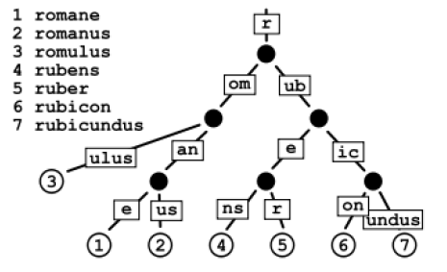
Компактные префиксные деревья
Компактное префиксное дерево – префиксное дерево, в котором узел, содержащий один дочерний элемент объединяется с ним для экономии памяти

Slide 22
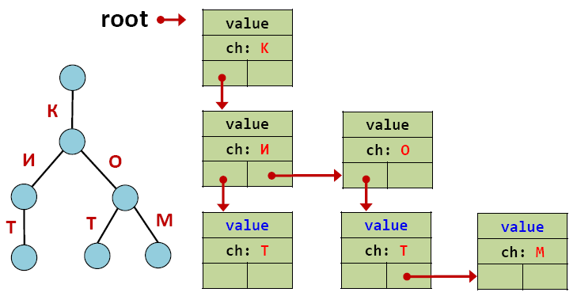
Реализация префиксного дерева
Параметры узла:
value – сопутствующая информация
char – символ перехода в данный узел (необязательный)
childs – структура указателей не дочерние узлы (необязательный)
child – указатель на первый дочерний узел (необязательный)
sibling – указатель на «брата» (необязательный)

Slide 23
Вспомогательные процедуры
Trie-Create-Node() – создает узел требуемой структуры и возвращает указатель на созданный узел. O(1)
Trie-Get-Child(node,c) – возвращает указатель на дочерний узел узла node, соответствующий символу c. O(1), O(d) или O(log d)
Trie-Set-Child(node,c,child) – устанавливает для узла node указатель на дочерний узел child, соответствующий символу c. O(1), O(d) или O(log d)
Trie-Del-Child(node,c) – удаляет указатель по символу c на дочерний узел узла node. O(1), O(d) или O(log d)
Suffix(str, length) – возвращает последние length символов строки str.

Slide 24
Вставка в Trie
k=1 – текущая позиция символа в добавляемом ключе key (k=1 – корень дерева)
В текущем узле ищется символ c_{j}: с_{j}=key[k], если отсутствует, то NIL
Если c_{j}≠NIL,то переходим в узел на который указывает c_{j} : node=Trie-Get-Child(node,c_{j}) и k=k+1. Шаг 2.
Если c_{j}==NIL создаем новый узел Trie-Create-Node(), добавляем на него указатель в текущем узле, переходим в новый узел и k=k+1. Шаг 2.
Если достигнут конец ключа, вставляем сопутствующее значение в текущий узел. Возможна проверка на уникальность ключа.

Slide 25
Вставка в Trie
Trie-Insert(T,key,value)
1 node=T.root //начинаем с корня
2 for i=1 to key.length //проходим по всему ключу
3 child=Trie-Get-Child(node,key[i]) //ищем символ
4 if child==NIL //если не нашли - создаем
5 child=Trie-Create-Node()
6 Trie-Set-Child(node,key[i],child)
7 node=child //переходим к следующему символу ключа
8 node.value=value //записываем данные
E_{INSERT}=O(m(E_{GET}+E_{SET}))

Slide 26
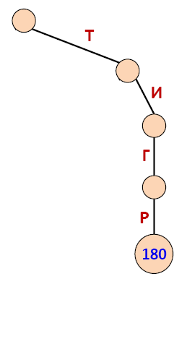
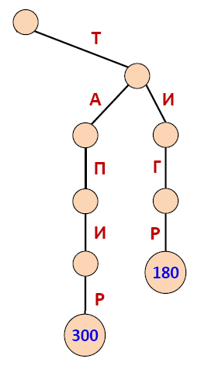
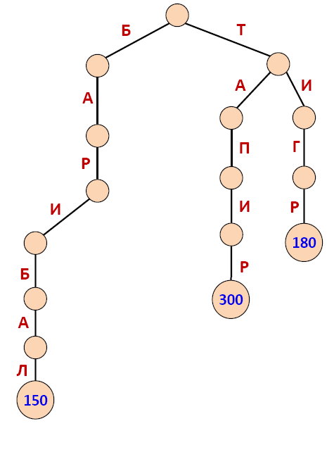
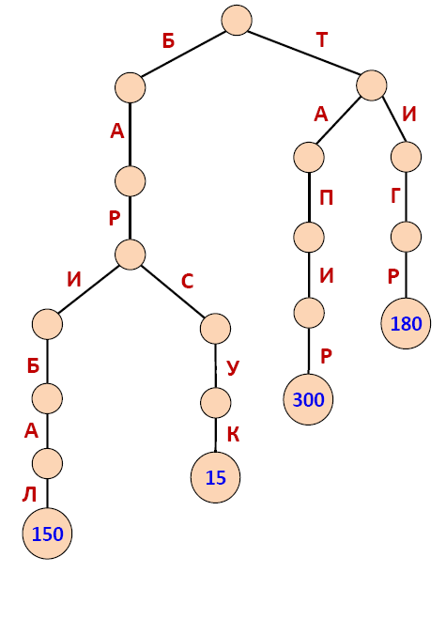
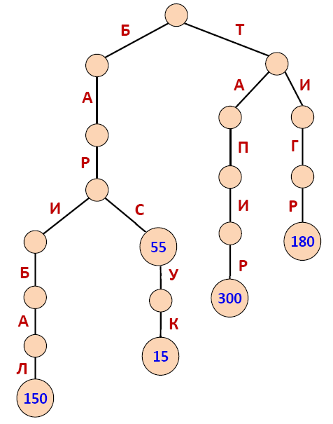
Пример вставки
(«Тигр», 180), («Тапир», 300),
(«Барибал», 150), («Барсук», 15),
(«Барс», 55)

Slide 27
Поиск в Trie
Передвигаемся по дереву как в процедуре вставки
При несовпадении возвращаем NIL
При окончании ключа возвращаем узел
Trie-Search(T,key)
1 node=T.root
2 for i=1 to key.length
3 child=Trie-Get-Child(node,key[i])
4 if child==NIL
5 return NIL
6 node=child
7 if node.value==NIL
8 return NIL
9 return node
E_{SEARCH}=O(mE_{GET})

Slide 28
Удаление в Trie
Поиск узла, содержащего ключ key с использованием процедуры Trie-Search
Удаляем сопутствующие данные из узла
Если текущий узел не содержит дочерних узлов удаляем его из памяти, в противном случае заканчиваем подъем по дереву
Делаем текущим родительский узел и переходим к пункту 3
E_{DELETE} = E_{SEARCH}+m = E_{SEARCH}
Необходим параметр в узле – parent, либо рекурсивное удаление

Slide 29
Рекурсивное удаление в Trie
Рекурсивно проверяются узлы от корня до листьев дерева, при этом в очередном поддереве ищется ключ без первого символа, так как этот символ проверен на текущем уровне
Если ключ пустой, значит мы спустились до конца ключа и удаляем из узла сопутствующую информацию
Если отсутствуют дочерние узлы – текущий узел можно удалять. Возвращаем NIL
Если присутствуют дочерние узлы, то возвращаем текущий узел
Если ключ не пустой – поиск в узле ссылки на дочерний узел по первому символу ключа

Slide 30
Рекурсивное удаление в Trie
Если такой дочерний узел отсутствует – такого ключа в дереве нет, возвращаем текущий узел
Если дочерний узел найден – вызываем процедуру рекурсивного удаления из найденного узла нового ключа (суффикс текущего ключа, начинающийся со второго символа)
Если возвращаемый узел отличен от NIL, то обновляем информацию о нем с использованием процедуры Trie-Set-Child. Возвращаем текущий узел
Если возвращаемый узел равен NIL, то необходимо удалить ссылку на него из структуры дочерних узлов процедурой Trie-Del-Child

Slide 31
Рекурсивное удаление в Trie
Если возвращаемый результат процедуры Trie-Del-Child отличен от NIL, значит существуют другие дочерние узлы, и текущий узел не должен удаляться. Возвращаем текущий узел
Если результат Trie-Del-Child равен NIL, что означает отсутствие других дочерних узлов и текущий узел может быть удален. Возвращаем результат NIL
Начинаем работу с корня
Trie-Delete(T,key)
1 Trie-Delete-Recursive(T.root,key)

Slide 32
Рекурсивное удаление в Trie
Trie-Delete-Recursive(node,key)
1 if key.length==0
2 node.value=NIL
3 if node.child==NIL
4 return NIL
5 else return node
6 child=Trie-Get-Child(node,key[1])
7 if child==NIL
8 return node
9 else newkey=Suffix(key,key.length-1)
10 newchild=Trie-Delete-Recursive(child,newkey)
11 if newchild≠NIL
12 Trie-Set-Child(node,key[1],newchild)
13 return node
14 else newchilds=Trie-Del-Child(node,key[1])
15 if newchilds≠NIL
16 return node
17 else return NIL
E_{SEARCH}+m = E_{SEARCH}

Slide 33
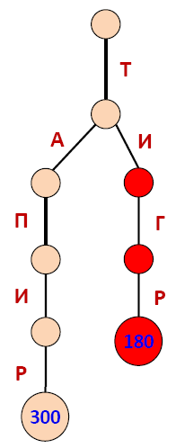
Пример удаления из Trie
Удаление из дерева ключа «Тигр»

Slide 34
Методы поиска
Лекция 14
Тема 12: Поиск и сортировка

Slide 35
Вопросы
1. Методы поиска
2. Префиксные деревья поиска

Slide 36
Примеры реализации на С

Slide 37
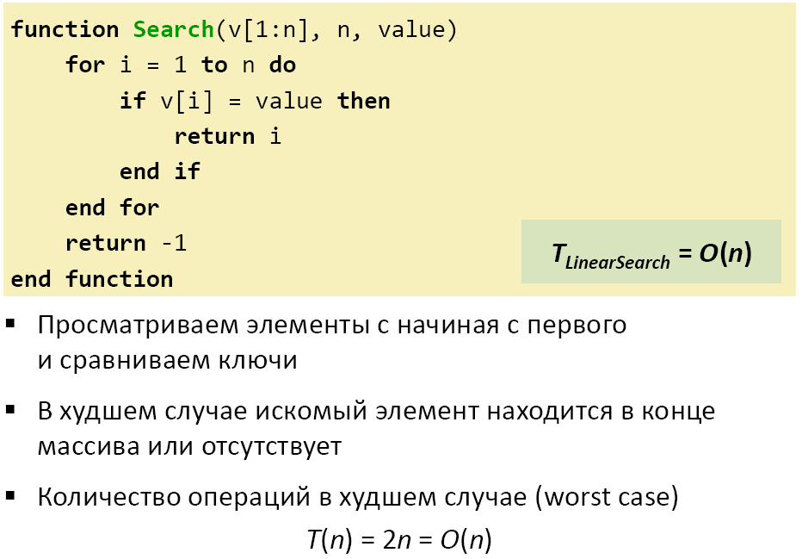
Линейный поиск (Linear search)

Slide 38
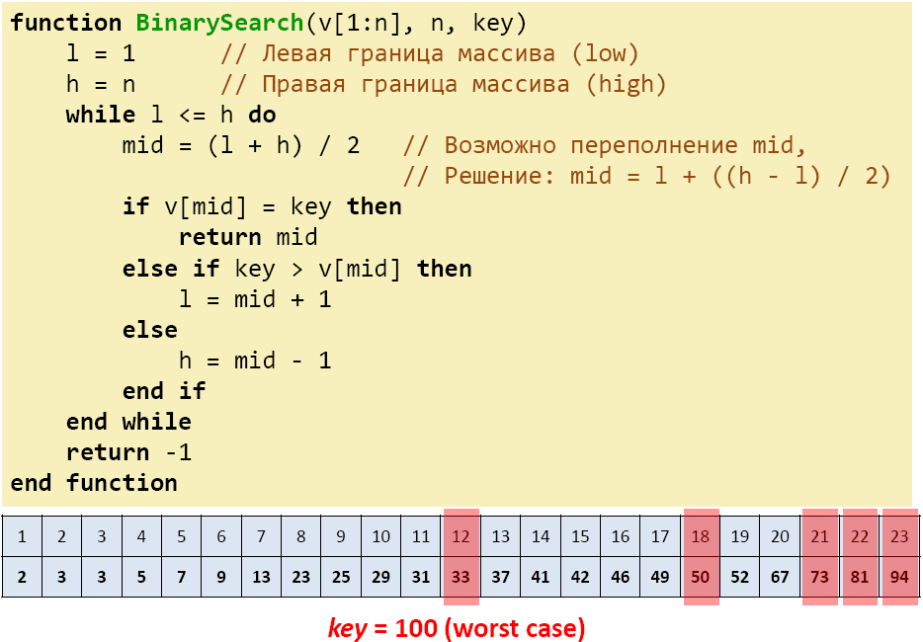
Бинарный поиск (Binary Search)

Slide 39
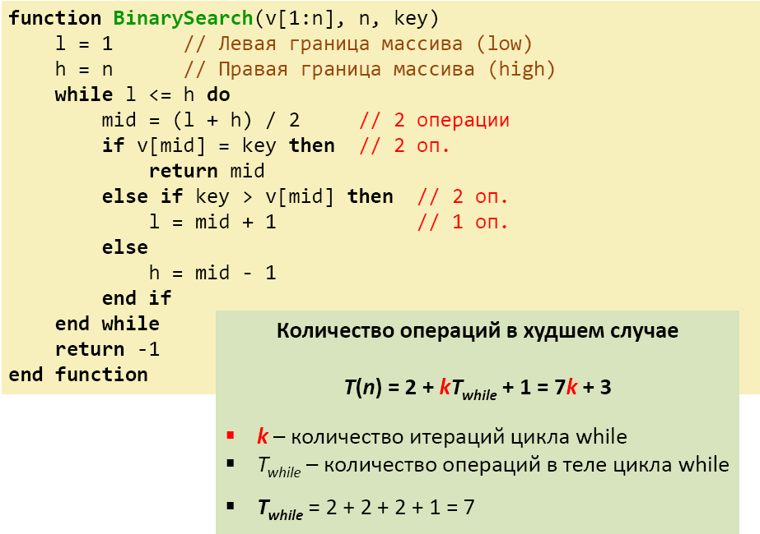
Эффективность бинарного поиска

Slide 40
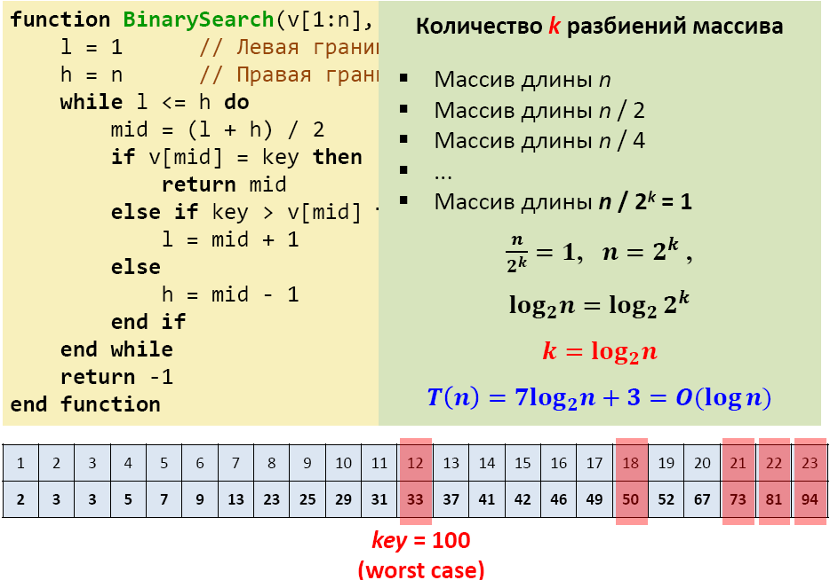
Эффективность бинарного поиска

Slide 41
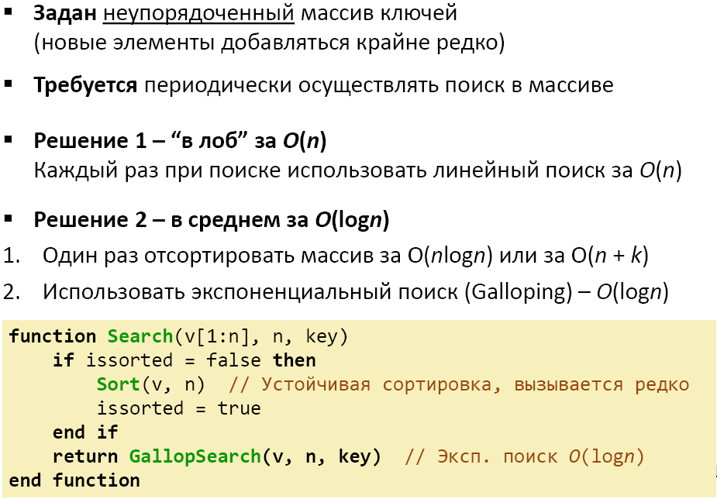
Поиск в массиве

Slide 42
Поиск в массиве

Slide 43
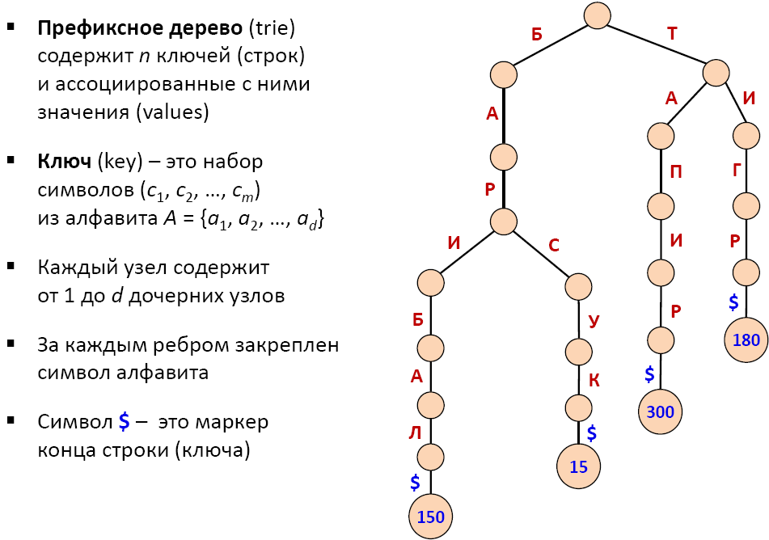
Префиксные деревья (Trie)

Slide 44
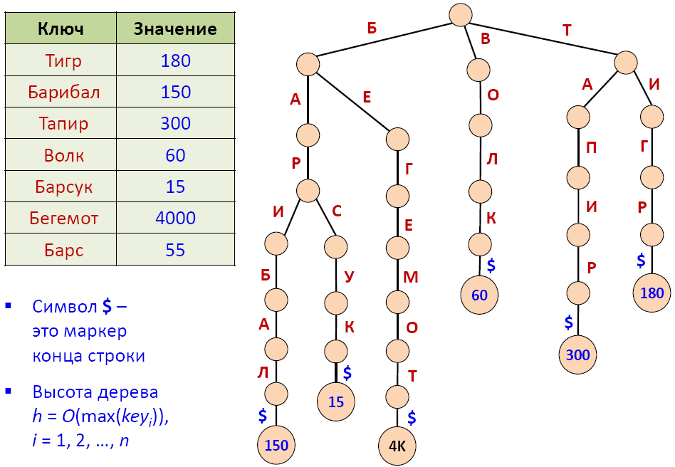
Префиксные деревья (Trie)

Slide 45
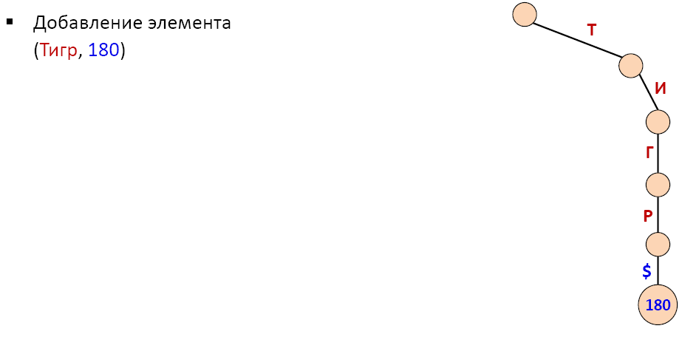
Вставка элемента в префиксное дерево (Trie)

Slide 46
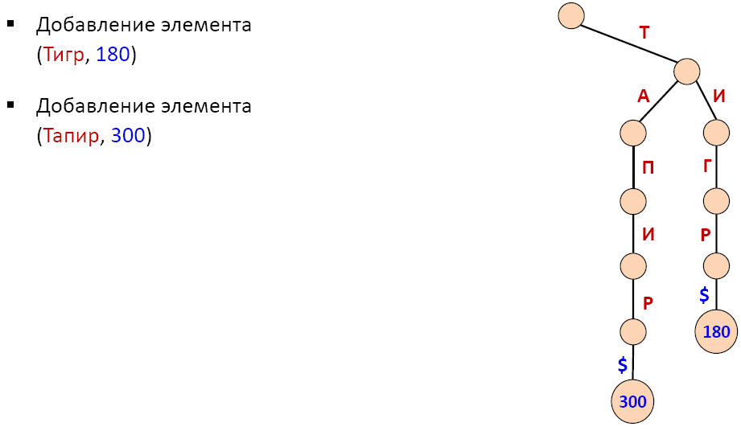
Вставка элемента в префиксное дерево (Trie)

Slide 47
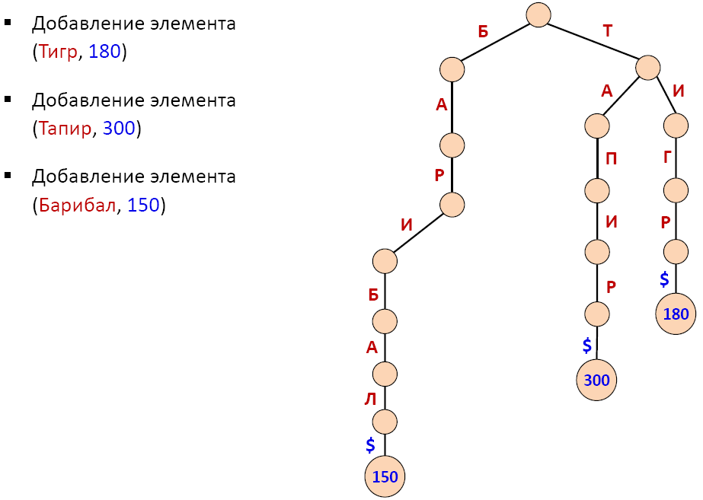
Вставка элемента в префиксное дерево (Trie)

Slide 48
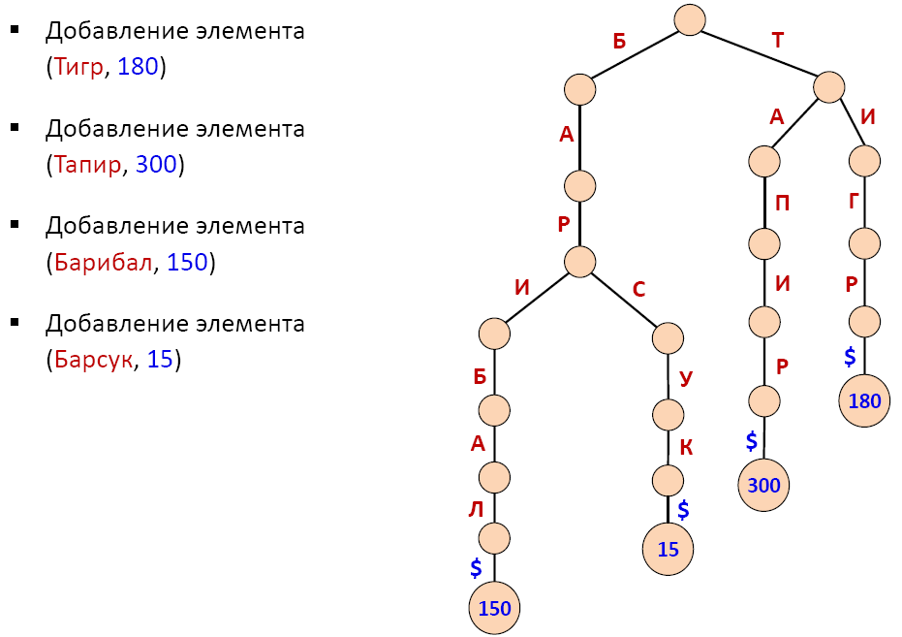
Вставка элемента в префиксное дерево (Trie)

Slide 49
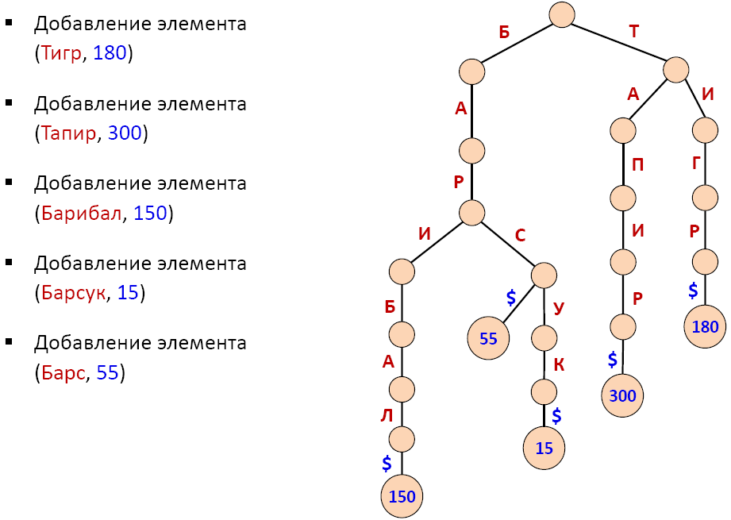
Вставка элемента в префиксное дерево (Trie)

Slide 50
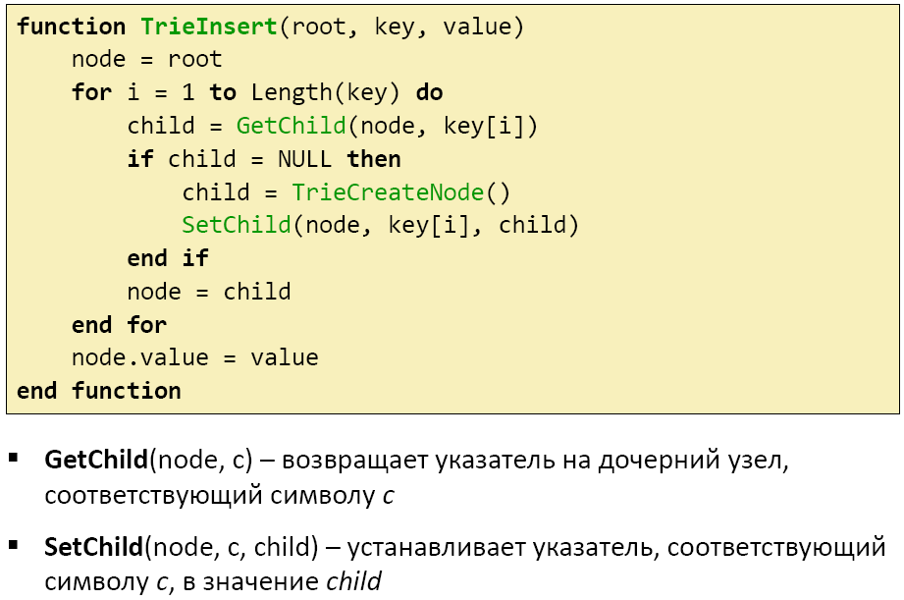
Вставка элемента в префиксное дерево (Trie)

Slide 51
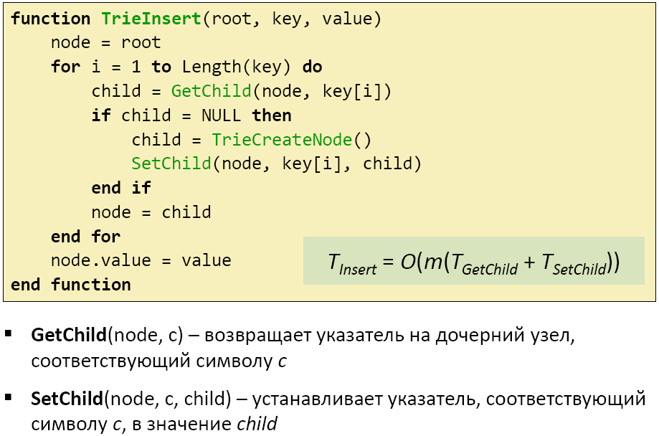
Вставка элемента в префиксное дерево (Trie)

Slide 52
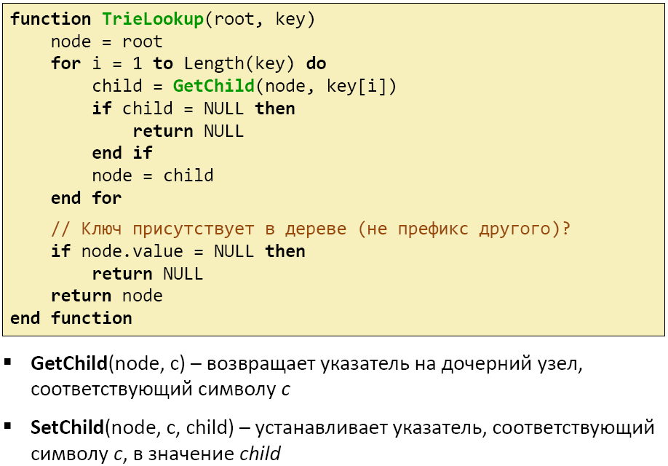
Поиск элемента в префиксном дереве (Trie)

Slide 53
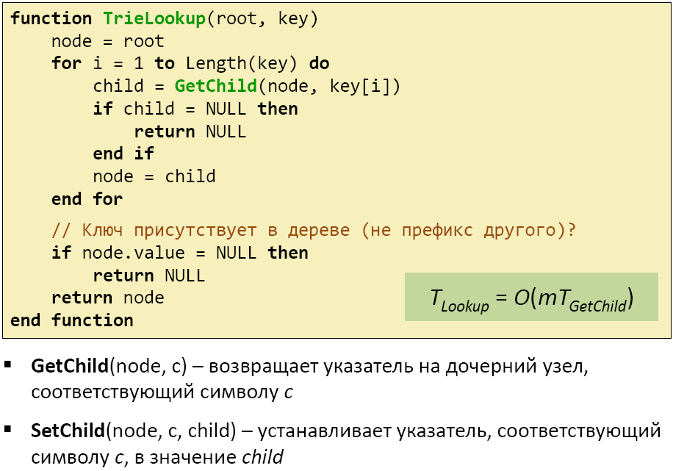
Поиск элемента в префиксном дереве (Trie)

Slide 54
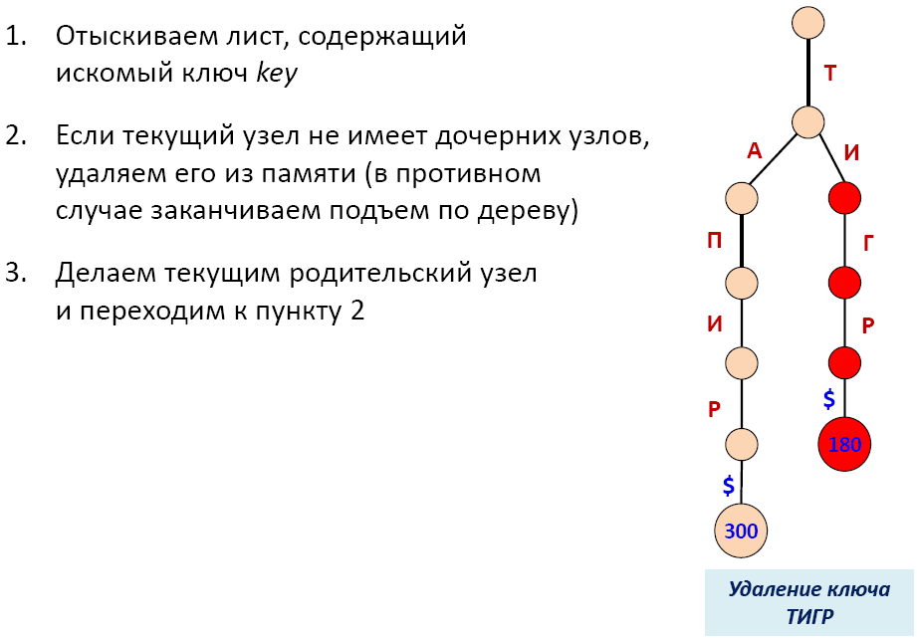
Удаление элемента из префиксного дерева

Slide 55
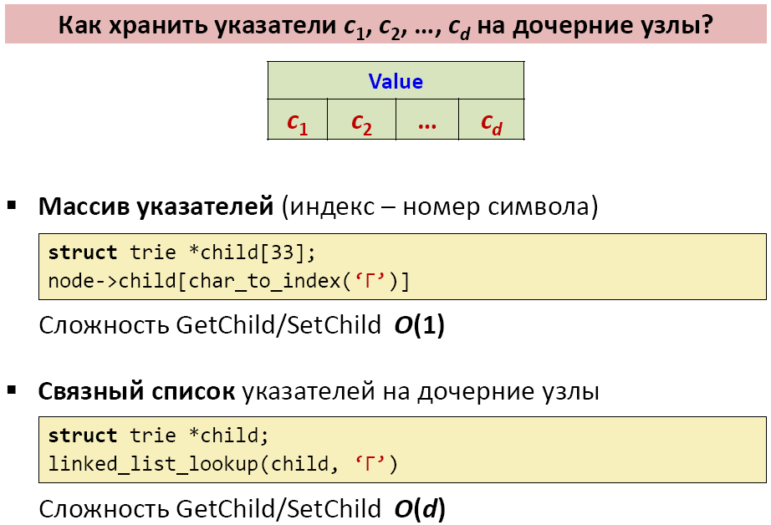
Узел префиксного дерева (Trie)

Slide 56
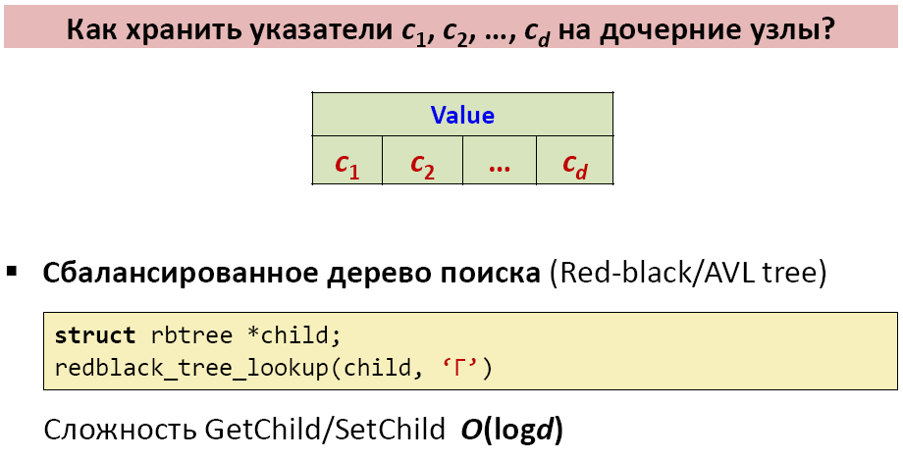
Узел префиксного дерева (Trie)

Slide 57
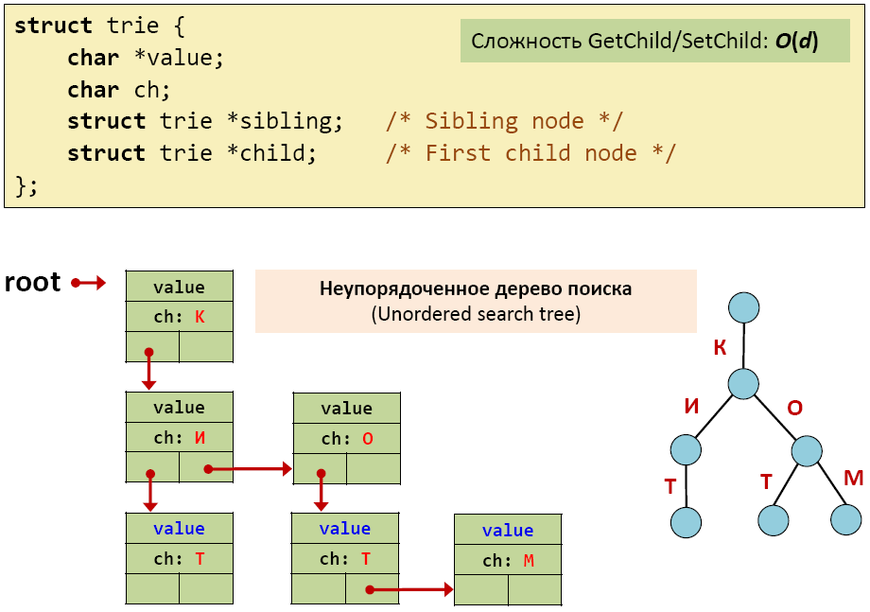
Представление узла Trie

Slide 58
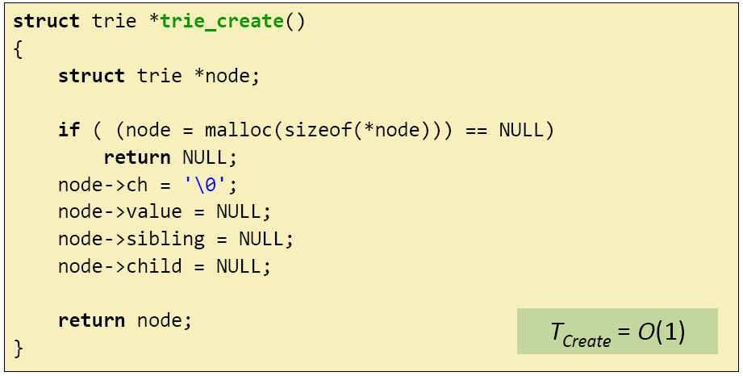
Создание пустого узла Trie

Slide 59
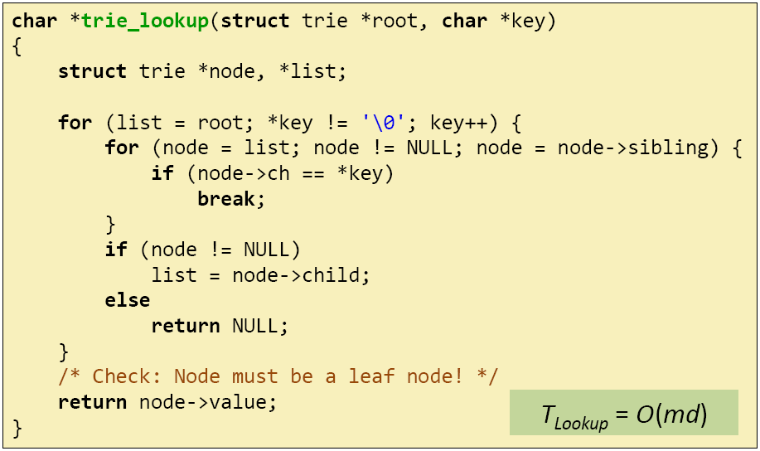
Поиск узла в Trie по ключу

Slide 60
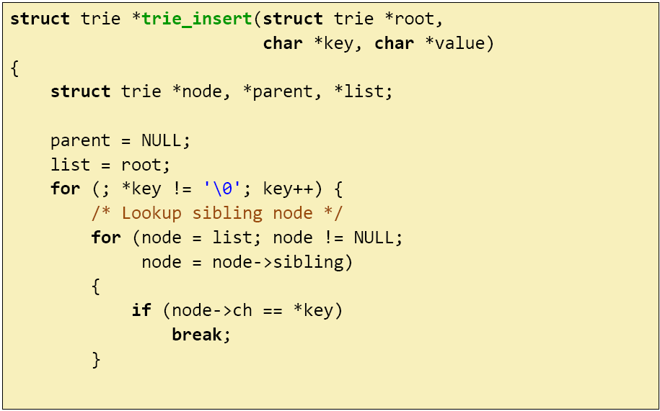
Вставка узла в Trie

Slide 61
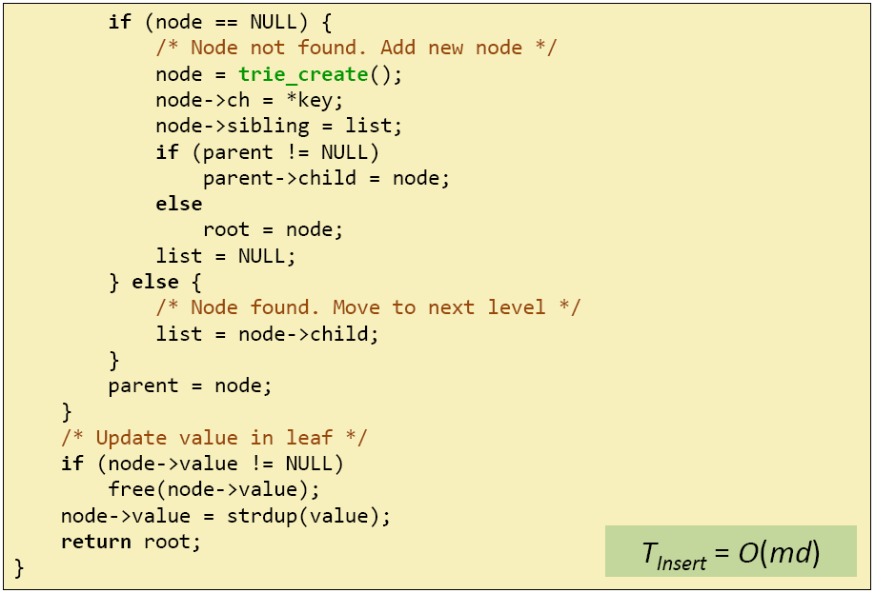
Вставка узла в Trie

Slide 62
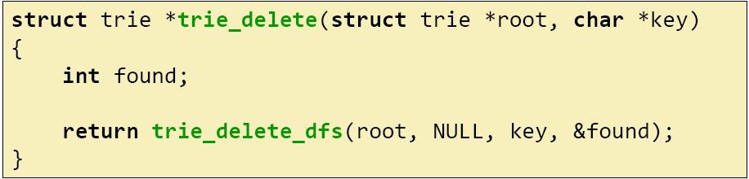
Удаление узла из Trie

Slide 63
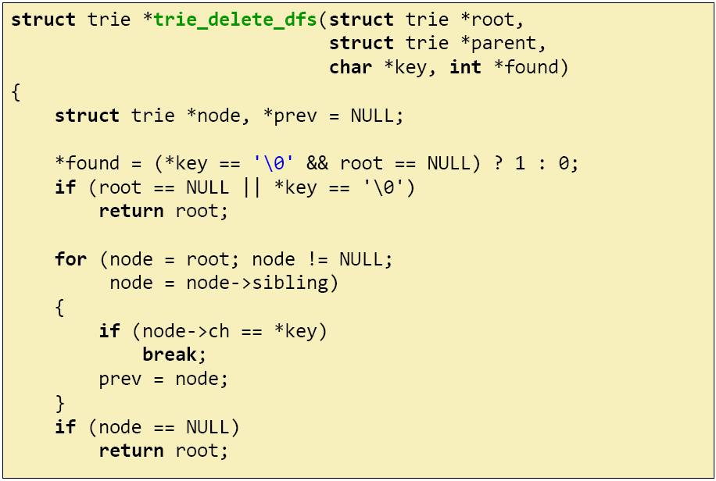
Удаление узла из Trie

Slide 64
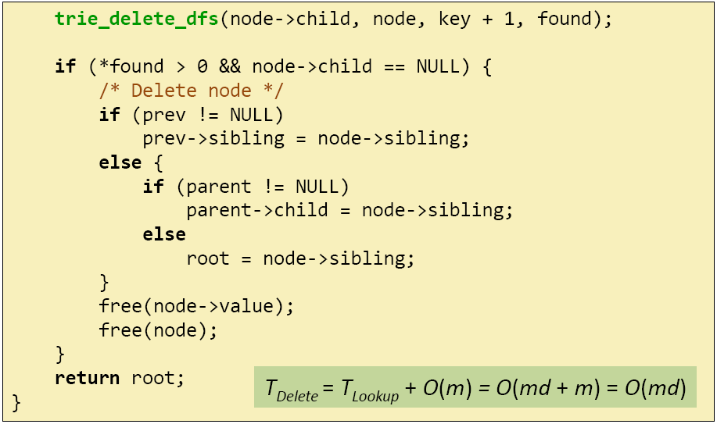
Удаление узла из Trie

Slide 65
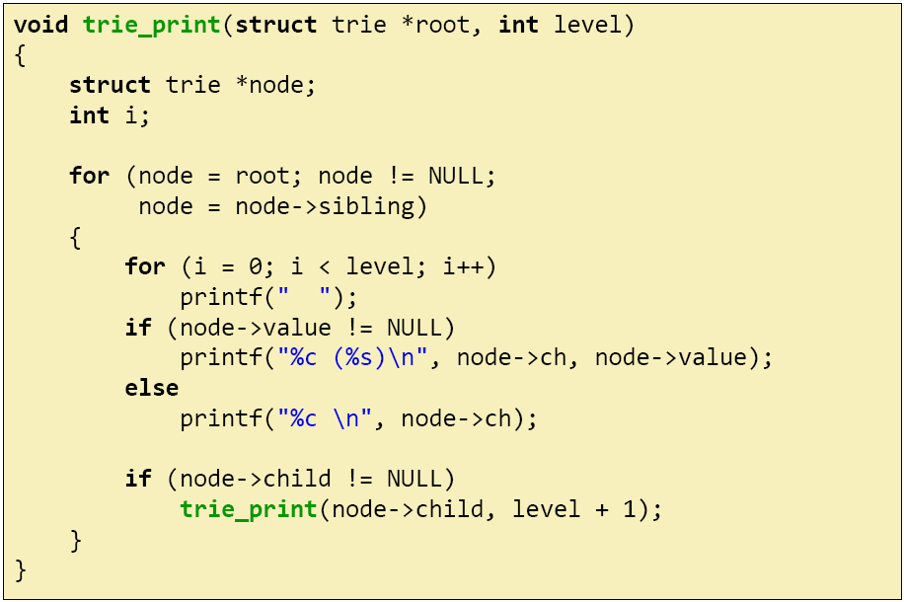
Вывод на экран элементов Trie

Slide 66
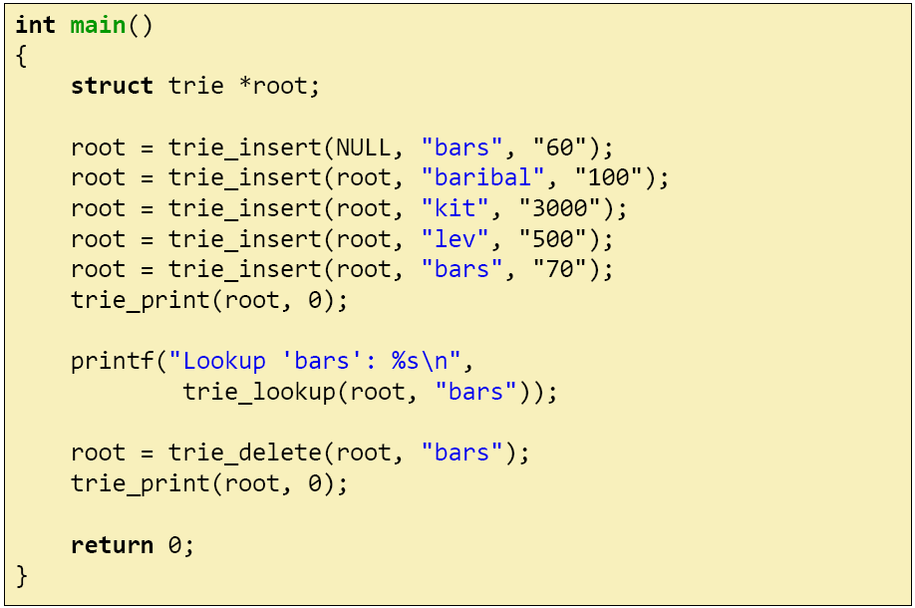
Пример работы с Trie

Slide 67
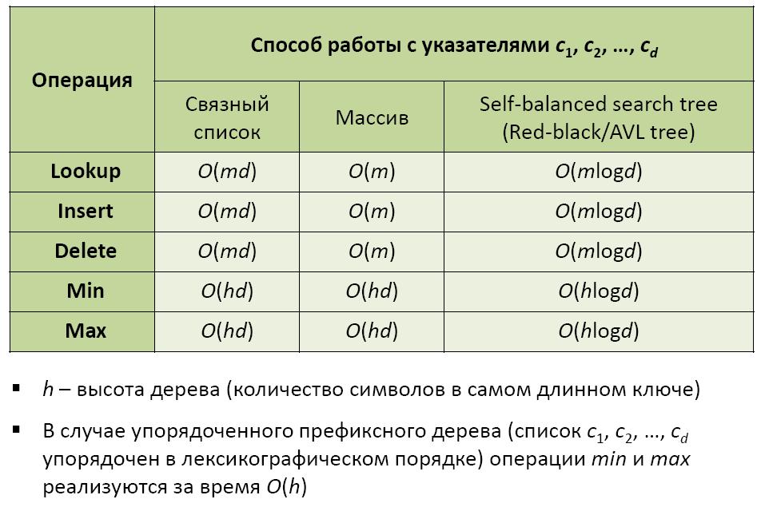
Вычислительная сложность операций Trie

Slide 68
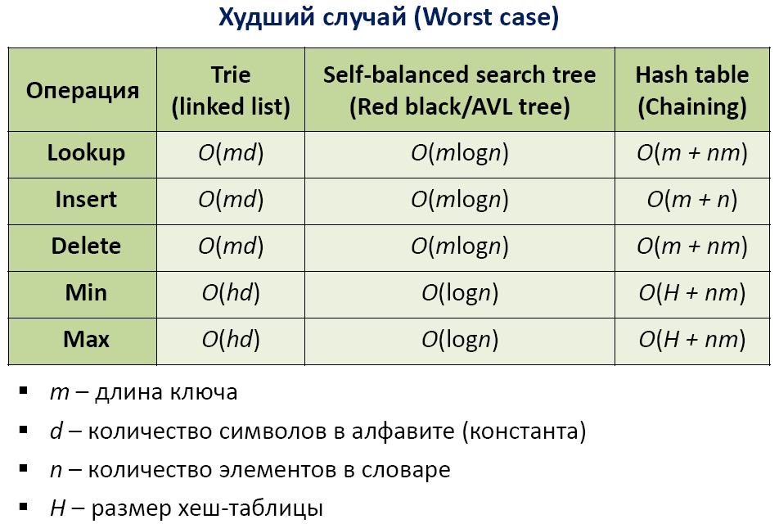
Производительность строковых словарей

Slide 69
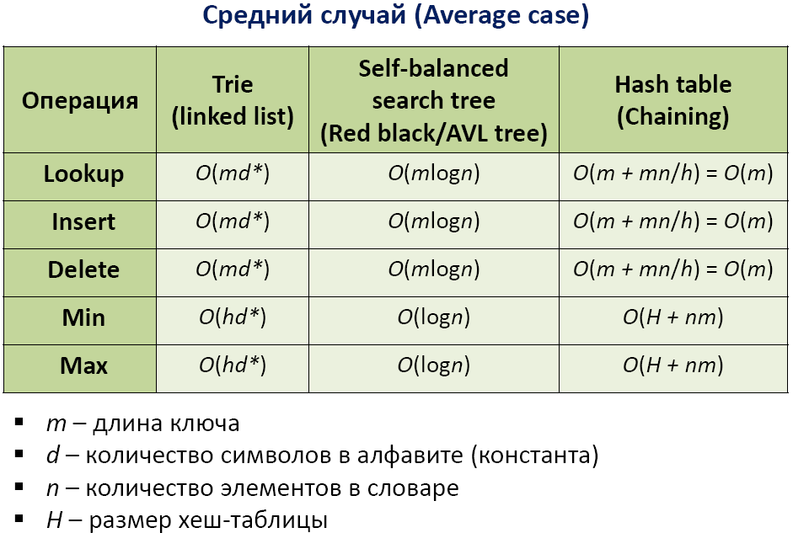
Производительность строковых словарей

Slide 70
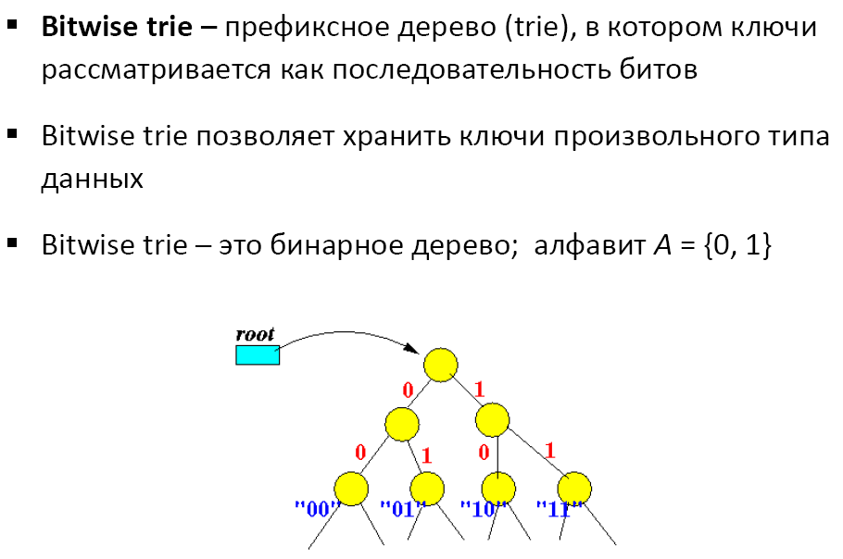
Bitwise tree

Slide 71
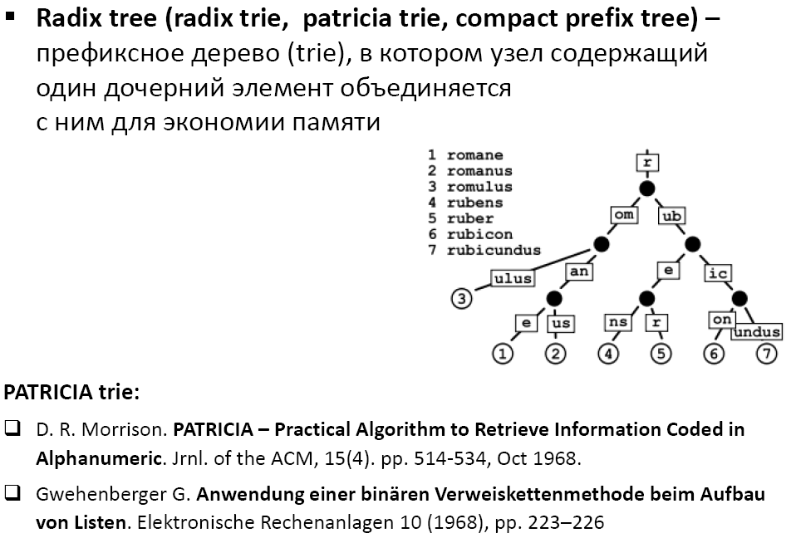
Radix tree (patriciatrie)

Slide 72
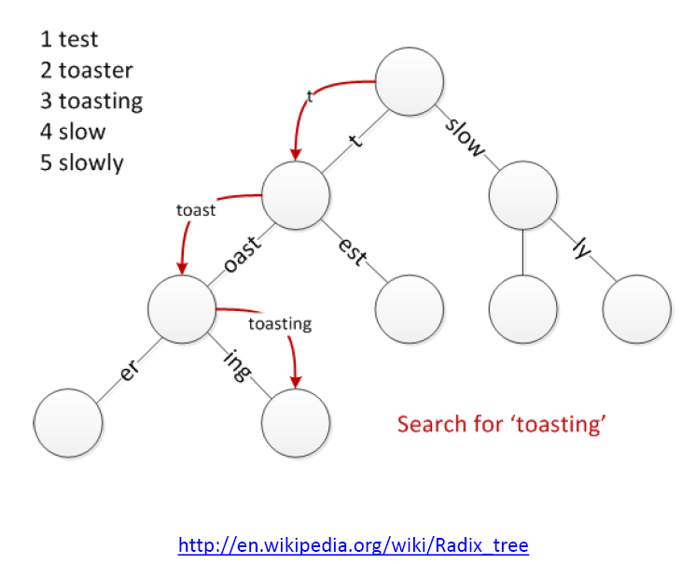

Radix tree (patriciatrie)

Slide 73

Suffix tree

